Slide 1
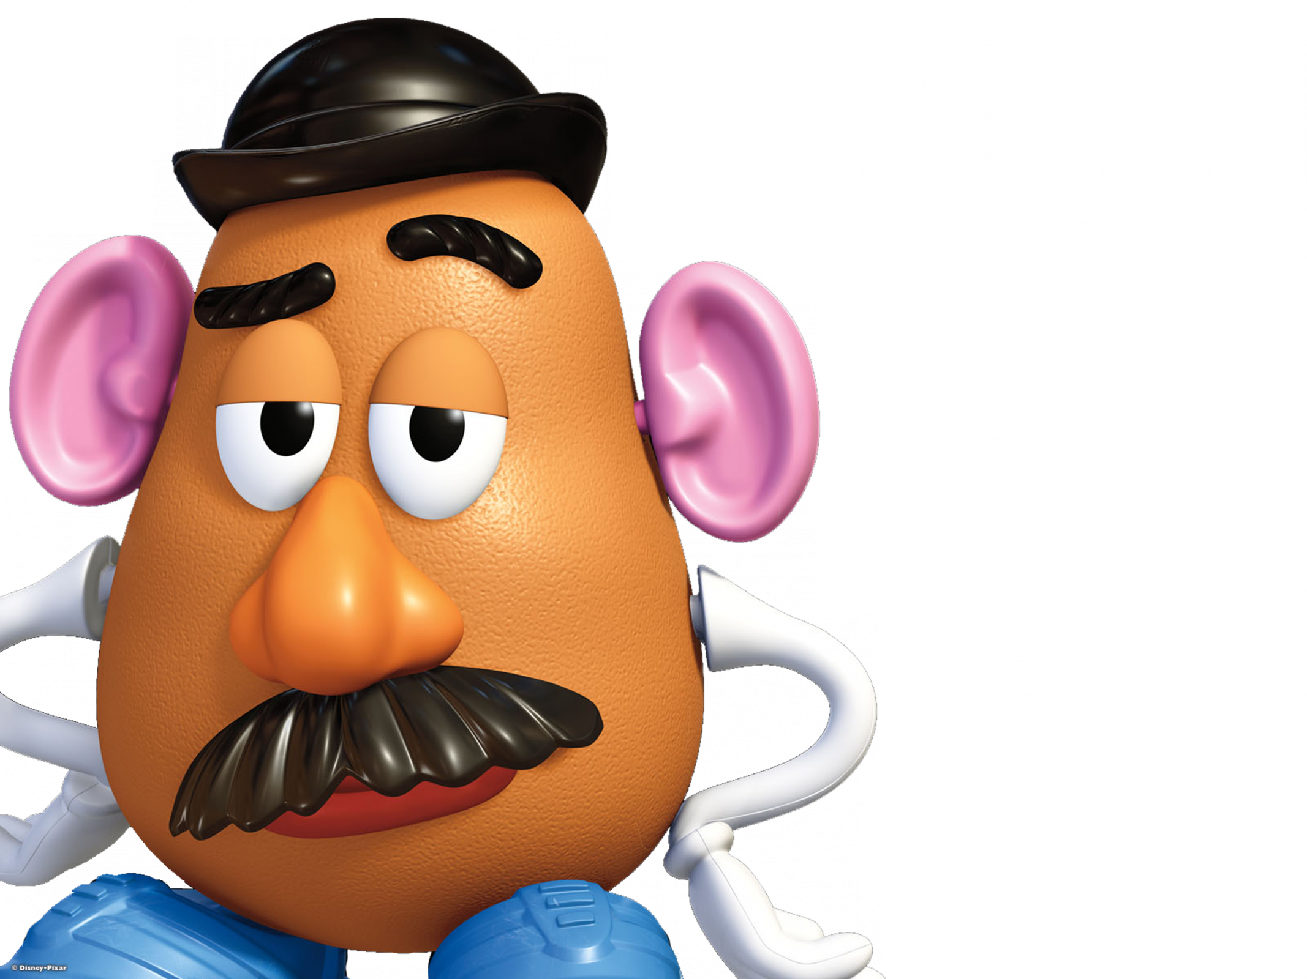
SMARTPATATE
PROJET PAR PETER, BAPTISTE ET DENIS

Slide 2
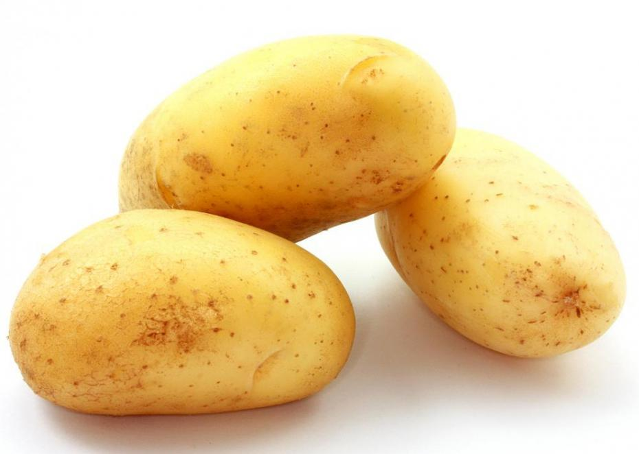
CONTEXTE DU PROJET
But : créer patate capacitive = détection contact
Comment ?
Différents composants (bobines, condensateurs, résistances…)
Arduino
Patate

Slide 3
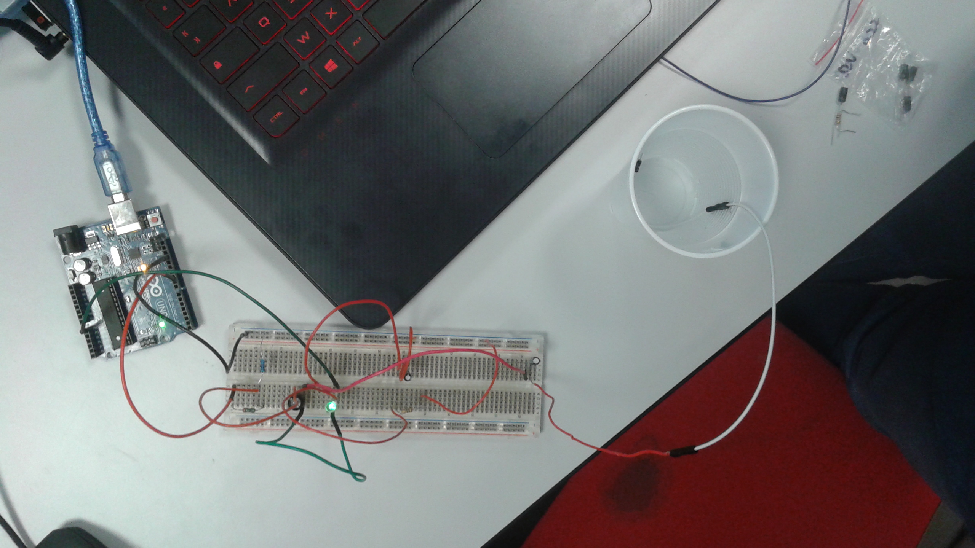
RÉSULTAT DES EXPÉRIENCES
Verre = Patate = Détecteur
Système capacitif =
résistance + bobine + condensateur
Filtre passe bas =
résistance + condensateur

Slide 4
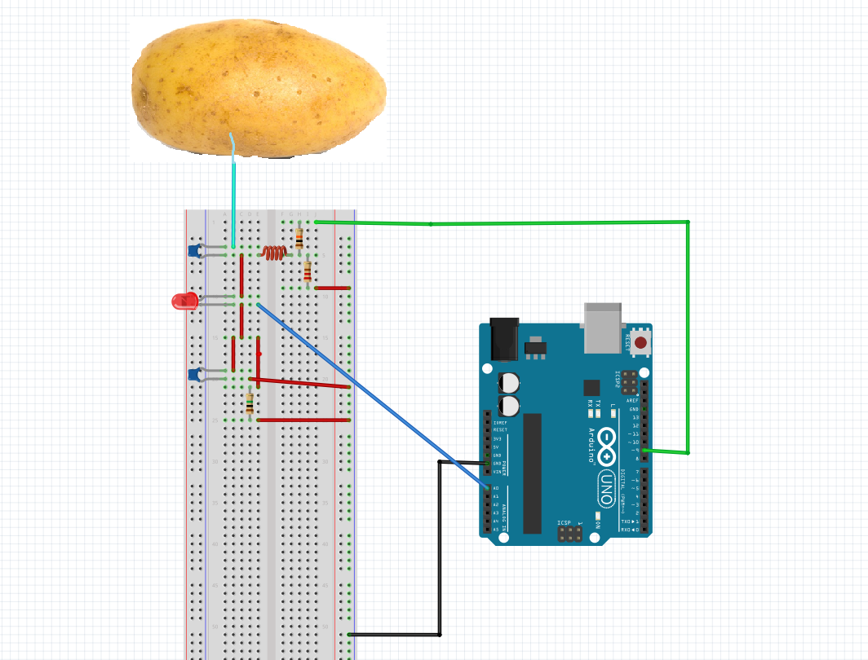
REPRESENTATION DU CIRCUIT
Détecteur capacitif
Bobine
Condensateur
Arduino Uno

Slide 5
PRÉSENTATION DU PROTOTYPE
Capteur capacitif :
utilisé pour reconnaissance objets métalliques ou non
Transforme les données en signal exploitable
comprend un filtre RC = insensibilité interférences
Patate :
Sert à avoir plus grande surface de contact

Slide 6
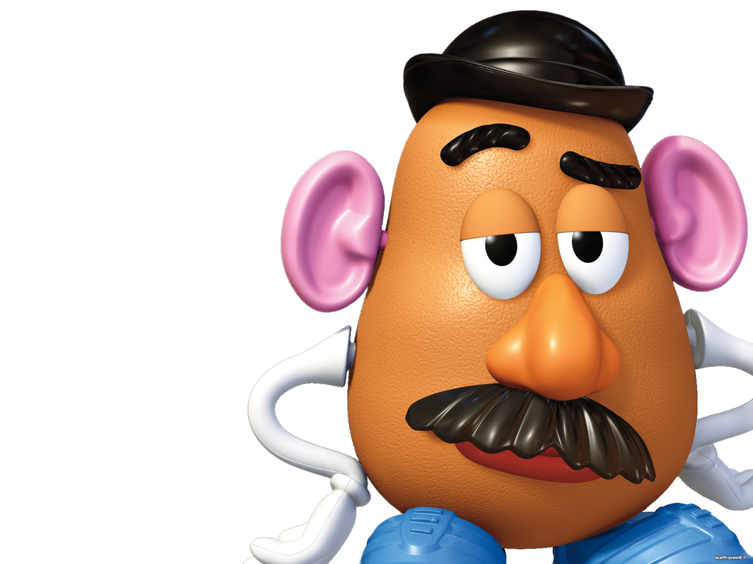
BILAN DU PROJET
Première expérience : réussite
Deuxième expérience : réussite
Conclusion : projet validé, détecteur de touché fonctionnel
Ce qu’on peut en retenir : travail d’équipe, organisation.

